Slide 1
Решение экспериментальных задач по органической и неорганической химии
Призывая к теоретическим химическим знаниям, я убеждён, что зову людей к полезному труду… А для этого необходимо усвоить прежде всего химическую практику, т.е. мастерство предмета, искусство спрашивать природу и слышать её ответы в лабораториях и книгах
Д.И. Менделеев

Slide 2
Д.И. Менделеев
Призывая к теоретическим химическим знаниям, я убеждён, что зову людей к полезному труду… А для этого необходимо усвоить прежде всего химическую практику, т.е. мастерство предмета, искусство спрашивать природу и слышать её ответы в лабораториях и книгах

Slide 3
Алгоритм обучения химическому эксперименту
Использование демонстрационного химического оборудования, реактивов, наглядных объектов (коллекций)
Использование изображений и описаний предметов и явлений, чертежей, рисунков, схем, графиков
Слово педагога
Деятельность учащегося

Slide 4
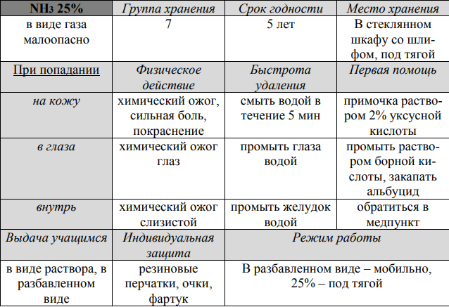
Пример инструктивной карточки

Slide 5
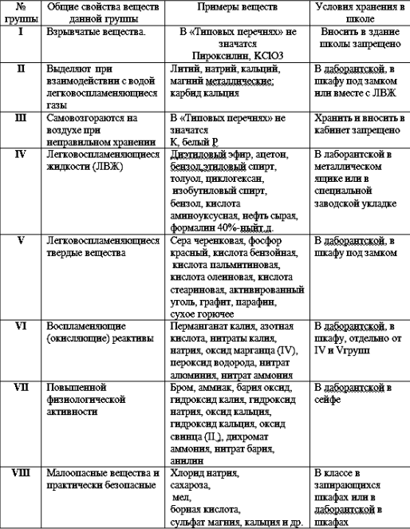
Группы хранения химических реактивов

Slide 6
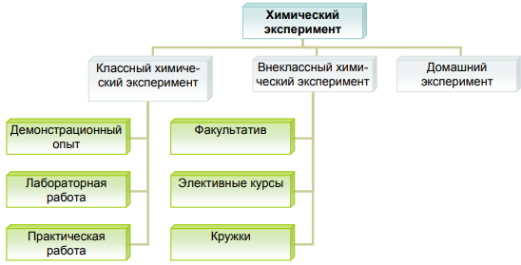
Разновидности учебного химического эксперимента

Slide 7
Пример. Получите аммиак и проделайте с ним характерные химические реакции.
Что делали? | Что наблюдали? | Уравнение реакций | Выводы
Получение аммиака и растворение его в воде. Насыпали смесь Ca(OH)2 и NH4Cl в пробирку, закрыли ее газоотводной трубкой, концом вверх. Нагрели смесь. Закрыли пробирку с аммиаком пробкой и опустили в кристаллизатор с водой не переворачивая ее, затем открыли пробку. В полученный р-р опустили красную лакмусовую бумажку, добавили ф.ф. | Ощутили резкий характерный запах аммиака. Вода стала заполнять пробирку. Лакмусовая бумажка синеет, а р-р стал розовым. | Ca(OH)2 + 2NH4Cl --> CaCl2 + 2NH3 + 2H2O NH₃ + H₂O ↔ NH₄⁺ + OH⁻ | Аммиак можно получить путем нагревания смеси соли аммония и гидроксида кальция. Аммиак хорошо растворяется в воде с образованием гидроксида аммония. Гидроксид аммония обладает ОК свойствами
2. Горение аммиака в кислороде. Нагревали смесь Ca(OH)2 и NH4Cl,выделяющийся газ из газоотводной трубки подожгли с помощью лучины. | Яркое пламя. | 4NH3 + 3O2= 2N2 + 6H2O | Аммиак горит в кислороде с образование азота и воды.
3. Взаимодействие аммиака с кислотами. Пробирку со смесью нагрели. Конец газоотводной трубки поочередно помещали в пробирки с различными конц. кислотами | Белый дым | NH3 + HCl → NH₄Cl NH3 + HNO3 → NH₄NO₃ 2NH₃+ H₂SO₄ = (NH₄)2SO₄ | Аммиак реагирует с кислотами, проявляя основные свойства
4. Свойства водного раствора аммиака. Опустили красную лакмусовую бумажку в водный р-р аммиака. Добавляем к водному р-ру аммиака ф.ф. Добавляем разбавленную соляную кислоту. | Бумажка посинела. Раствор розовый. Раствор обесцветился. | NH₄OH ↔ NH₄⁺ + OH⁻ NH₄OH + HCl → NH₄Cl + H2O | Водный р-р аммиака обладает основными свойствами.

Slide 8
Педагоги-практики выделяют следующие типы и варианты экспериментальных задач:
1. Получение и свойства вещества.
2. Приготовление растворов.
3. Идентификация и распознавание веществ, функциональных групп, ионов, смесей и т.д.
4. Выполнение определенных химических реакций, наблюдение, описание и объяснение данных химических явлений.
5. Комбинированные задачи.

Slide 9
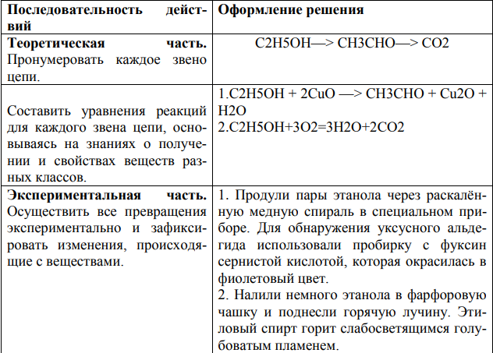
Пример. Осуществите практически цепочку превращений: С2Н5ОН → СН3СНО → CO2.

